Slide 1


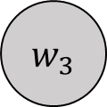


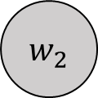


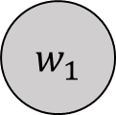


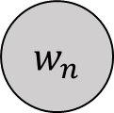


Eingabe
Gewichte
$${ w}_{1}$$
$$x_{1}$$
$${ w}_{2}$$
$$x_{2}$$
Eingangsfunktion
Aktivierungsfunktion
Ausgabe
$${ w}_{3}$$
$$x_{3}$$
∑
φ
o
$$·$$
$$·$$
$$·$$
$$·$$
$$·$$
$$·$$
$${ w}_{n}$$
b
$$x_{n}$$

Slide 2
Eingabeschicht
Verdeckte Schicht
Ausgabeschicht
1
x
2
z
y
1
∑
φ

